Slide 1

V1
Výukový materiál pro 8.ročník
Autor materiálu: Mgr. Martin Holý
Další šíření materiálu je možné pouze se souhlasem autora

Slide 2
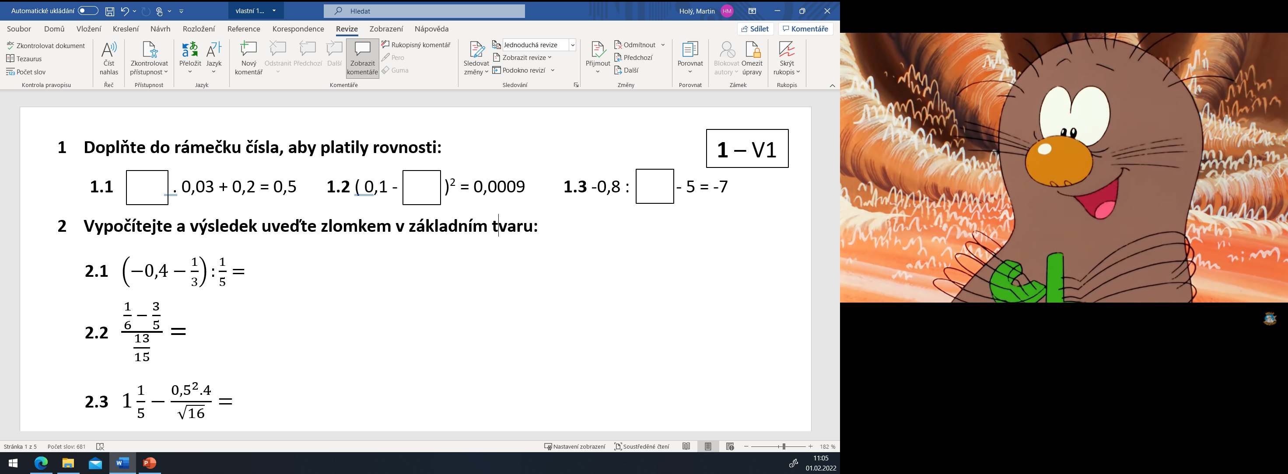
V-1
10
1.1 . 0,03 + 0,2 = 0,5
0,3
0,07
1.2 ( 0,1 - )² = 0,0009
0,03
0,4
1.3 -0,8 : - 5 = -7
-2

Slide 3
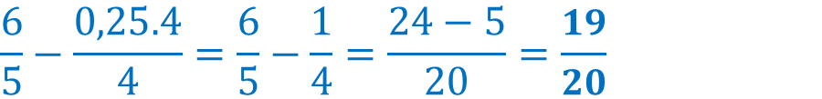
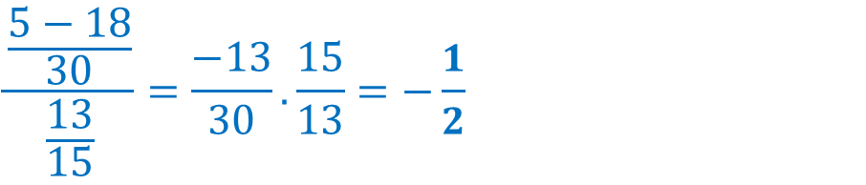
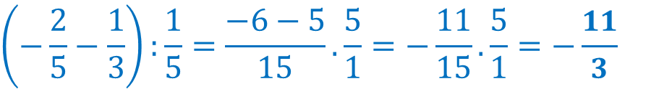
V-1
1
$$\left(−\frac{2}{5}−\frac{1}{3}\right):\frac{1}{5}=\frac{−6−5}{15}.\frac{5}{1}=−\frac{11}{15}.\frac{5}{1}=−\frac{11}{3}$$
3
1
$$\frac{\frac{5−18}{30}}{\frac{13}{15}}=\frac{−13}{30}.\frac{15}{13}=−\frac{1}{2}$$
2
$$\frac{6}{5}−\frac{0,25.4}{4}=\frac{6}{5}−\frac{1}{4}=\frac{24−5}{20}=\frac{19}{20}$$

Slide 4
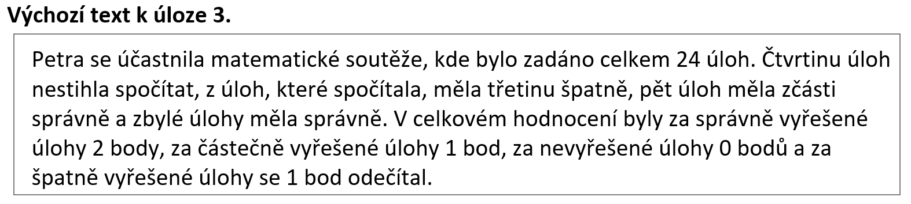



V-1
18
7
13
nespočítáno …
$\frac{1}{4}.$ 24 = 6
špatně …
$\frac{1}{3}.$ 18 = 6
spočítáno …
24 – 6 = 18
zčásti správně …
5
správně …
18 – 6 – 5 = 7
body …
7 . 2 + 5 . 1 – 6 . 1 = 14 + 5 – 6 = 13

Slide 5
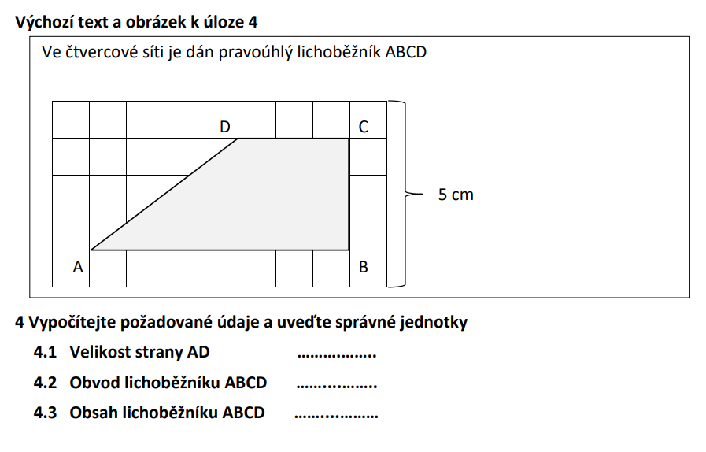


V-1
1 cm
d² = 4² + 3²
d = $\sqrt{25}$
d = 5 cm
d
S_{Δ}
3 cm
S□
o = 7 + 3 + 3 + 5
4 cm
o = 18 cm
5 cm
18 cm
S = S□ + S_{Δ}
15 cm²
S = 3 . 3 + $\frac{4 . 3}{2}$
S = 9 + 6
S = 15 cm²

Slide 6
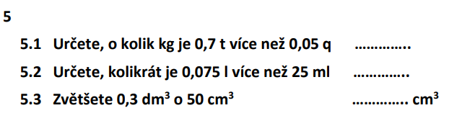
V-1
695 kg
3x
350
0,7 t = 700 kg
0,075 l = 75 ml
0,3 dm³ = 300 cm³
0,05 q = 5 kg
75 : 25 = 3x
300 + 50 = 350 cm³
700 - 5 = 695 kg

Slide 7
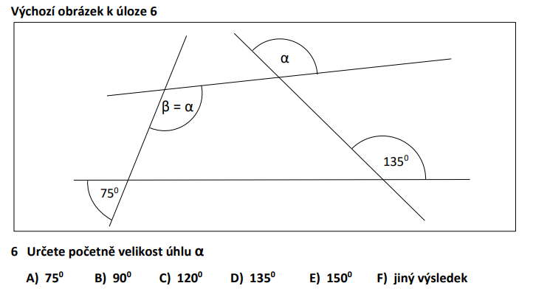
V-1
180⁰ - 135⁰ = 45⁰
75⁰
45⁰
α = β = (360⁰ - 75⁰ - 45⁰) : 2 = 120⁰

Slide 8
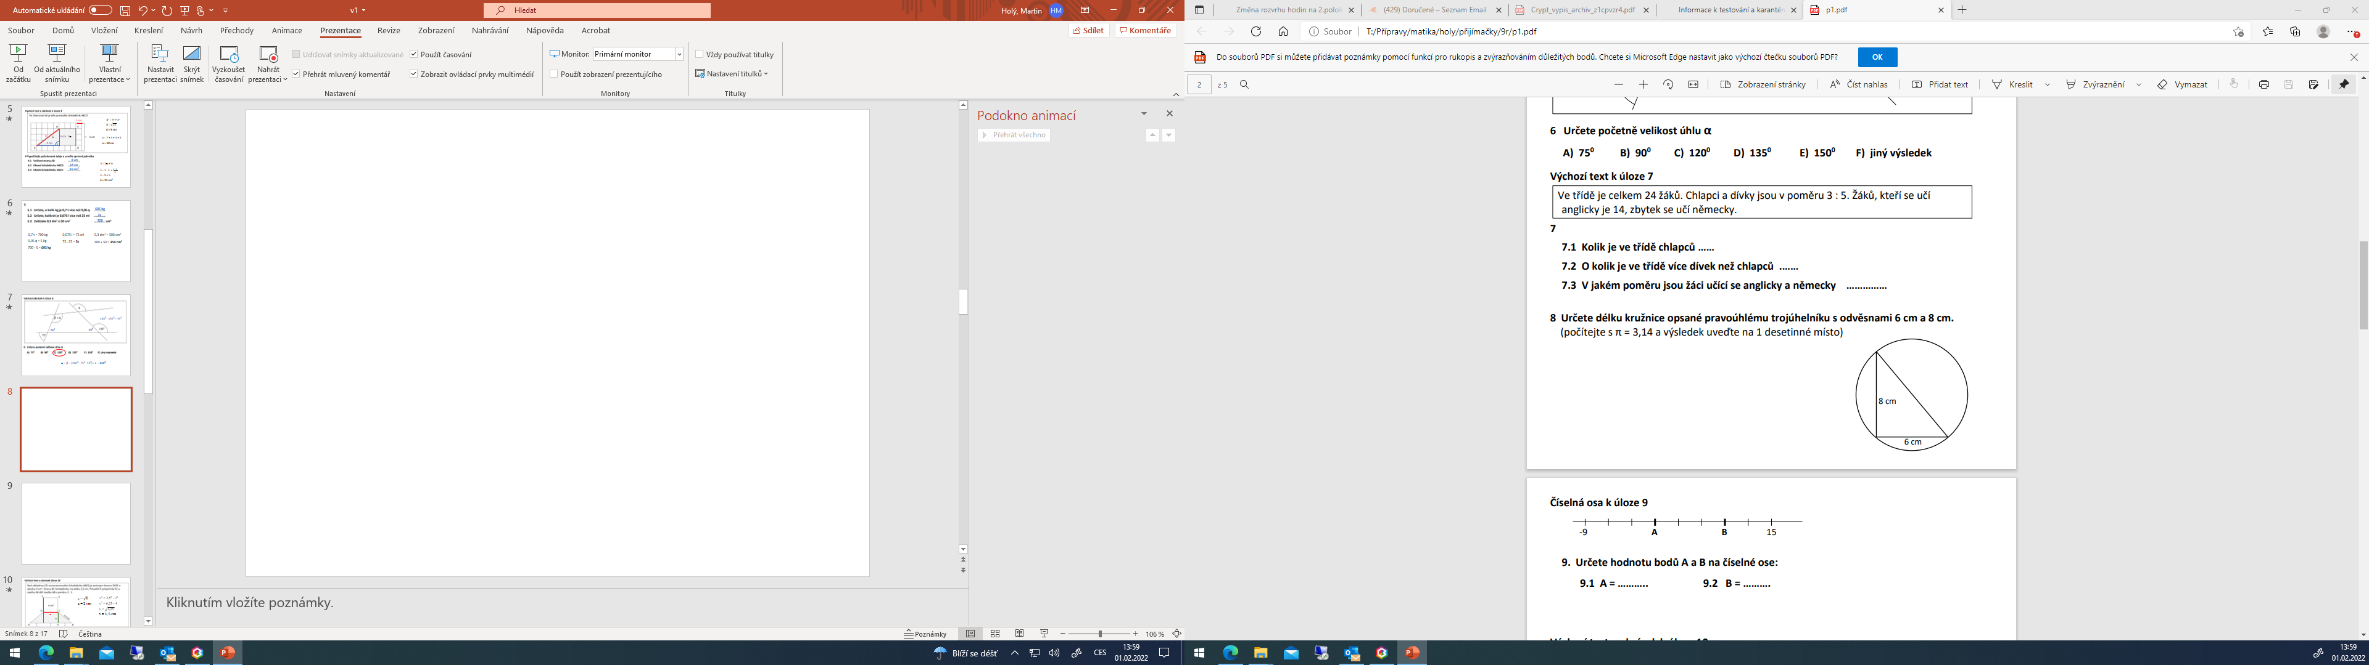
V-1
9
6
7 : 5
1 díl … 24 : (3 + 5) = 3
Aj : Nj … 14 : 10 = 7 : 5
chlapci … 3 . 3 = 9
dívky … 5 . 3 = 15
rozdíl … 15 – 9 = 6

Slide 9
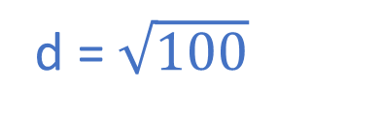
V-1
d
o = π . d
d² = 6² + 8²
S
o = 3,14 . 10
d = $\sqrt{100}$
o = 31,4 cm
d = 10 cm

Slide 10
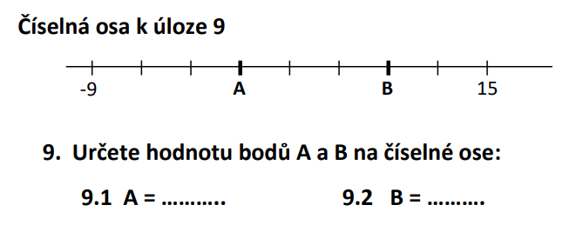
V-1
24 : 8 = 3
0
9

Slide 11
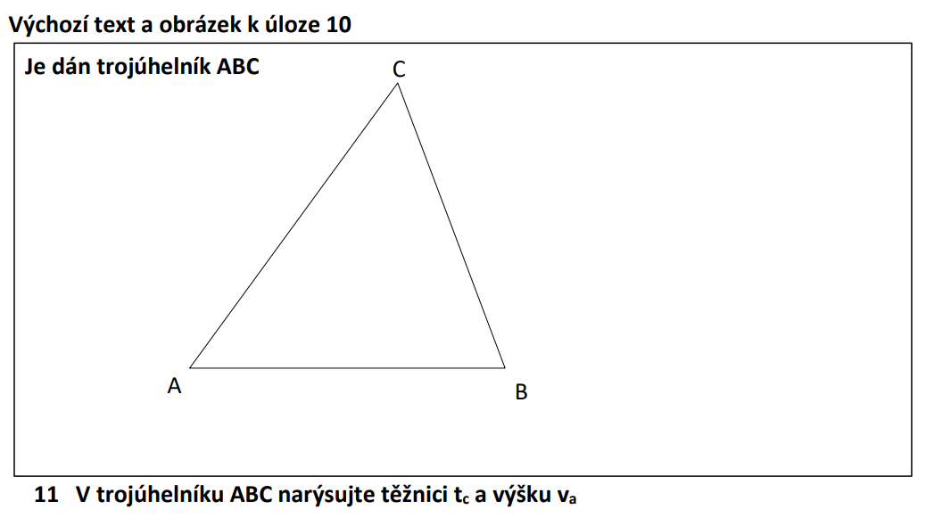
V-1
t_{c}
v_{a}
S_{c}

Slide 12
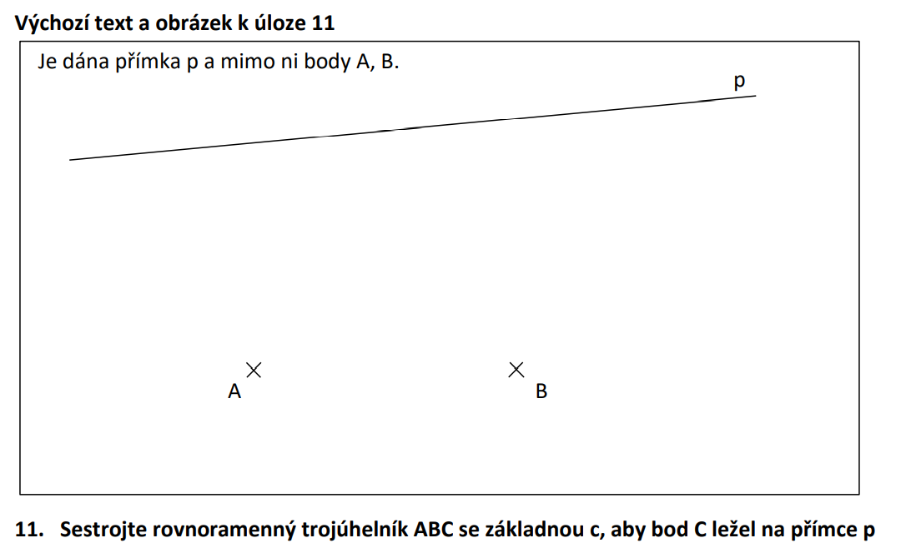
V-1
C

Slide 13
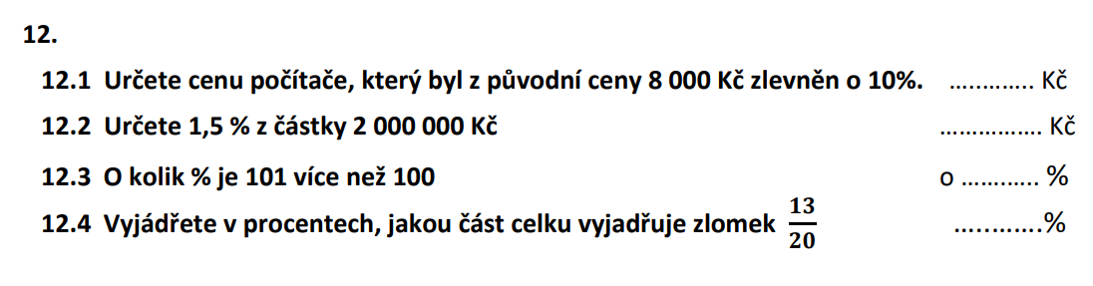
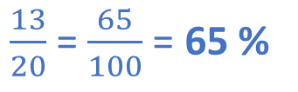
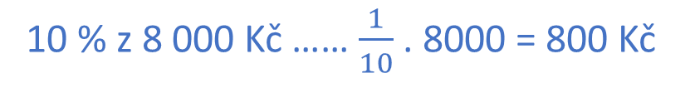
V-1
7 200
30 000
1
65
10 % z 8 000 Kč …… $\frac{1}{10}$. 8000 = 800 Kč
100 ……. 100 %
101 ……. 101 %
8 000 – 800 = 7 200 Kč
101 – 100 = 1 %
1 % z 2 000 000 Kč …… 20 000 Kč
1,5 % …… 1,5 . 20 000 = 30 000 Kč
$\frac{13}{20}$= $\frac{65}{100}$= 65 %

Slide 14
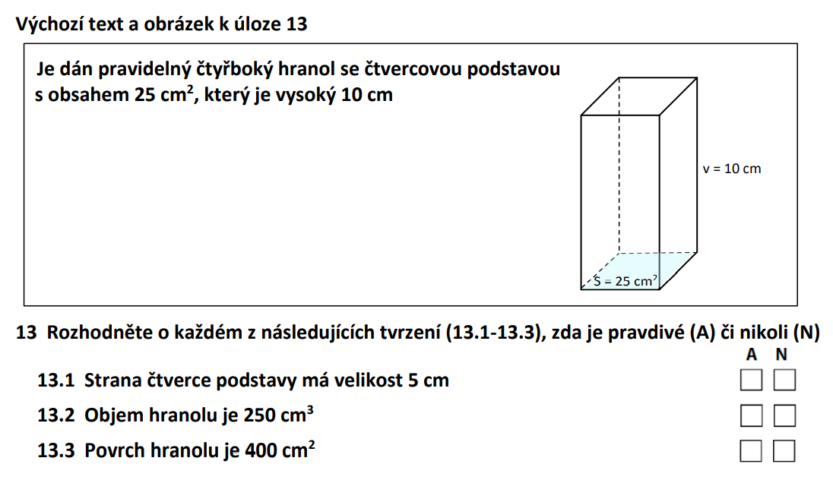

V-1
V = S_{p} . v
a = $\sqrt{25}$
V = 25 . 10
a = 5 cm
V = 250 cm³
a
S = 2.S_{p} + S_{pl}
S_{pl} = o_{p} . v
S = 2.25 + 200
S_{pl} = 20 . 10
S = 250 cm²
S_{pl} = 200 cm²

Slide 15
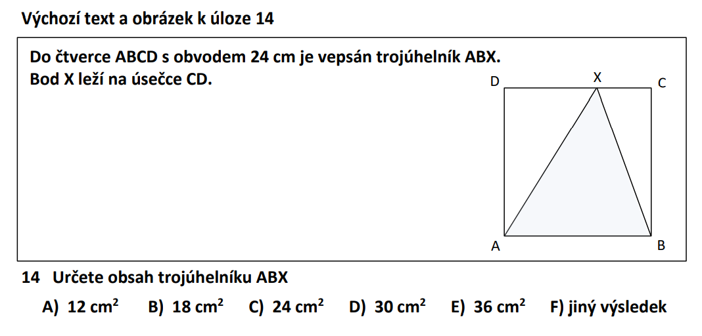
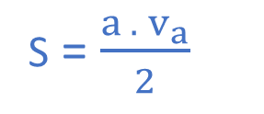
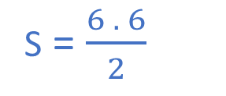
V-1
S = $\frac{a . { v}_{a}}{2}$
a = 24 : 4
a = 6 cm
a
S = $\frac{6 . 6}{2}$
v_{a}
S = 18 cm²
a

Slide 16
V-1
Konec prezentace

